Slide 1
第4课时 利用勾股定理逆定理证垂直

Slide 2
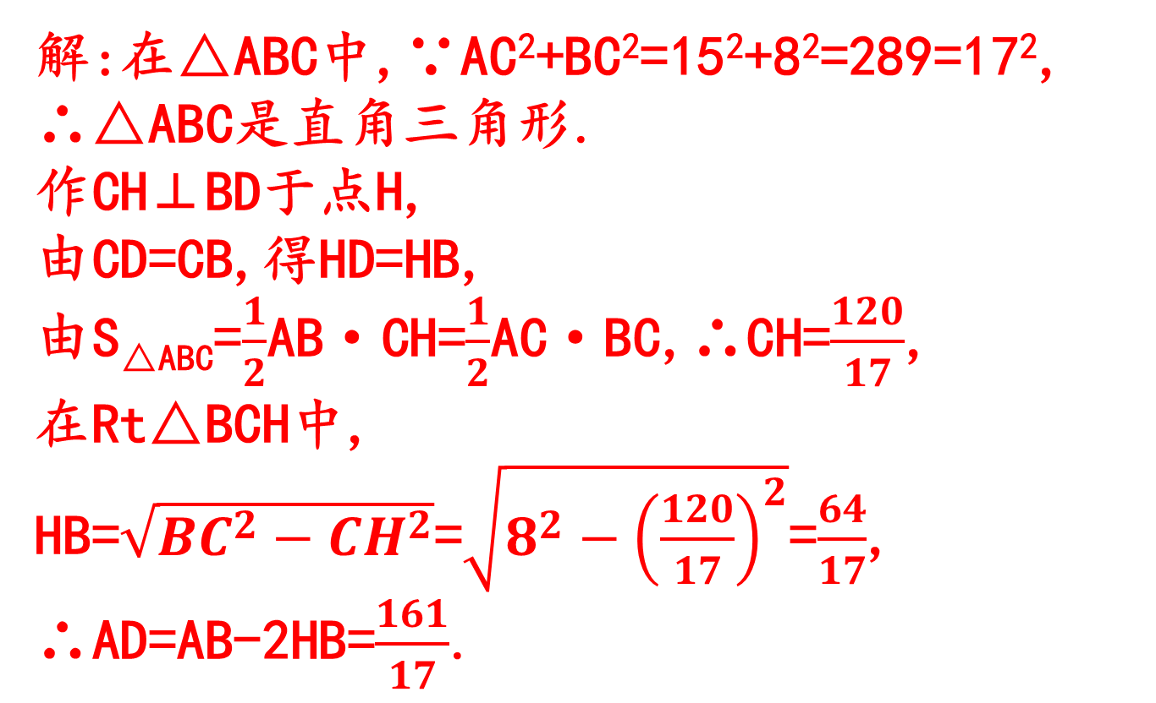
1.如图,在△ABC中,BC=8,AC=15,AB=17,点D为边AB上的一点,CD=CB,求AD的长.
解:在△ABC中,∵AC²+BC²=15²+8²=289=17²,
∴△ABC是直角三角形.
作CH⊥BD于点H,
由CD=CB,得HD=HB,
由S_{△ABC}=$\frac{1}{2}$AB·CH=$\frac{1}{2}$AC·BC,∴CH=$\frac{120}{17}$,
在Rt△BCH中,
HB=$\sqrt{BC^{2}−CH^{2}}$=$\sqrt{8^{2}−{\left(\frac{120}{17}\right)}^{2}}$=$\frac{64}{17}$,
∴AD=AB-2HB=$\frac{161}{17}$.
第1题图

Slide 3
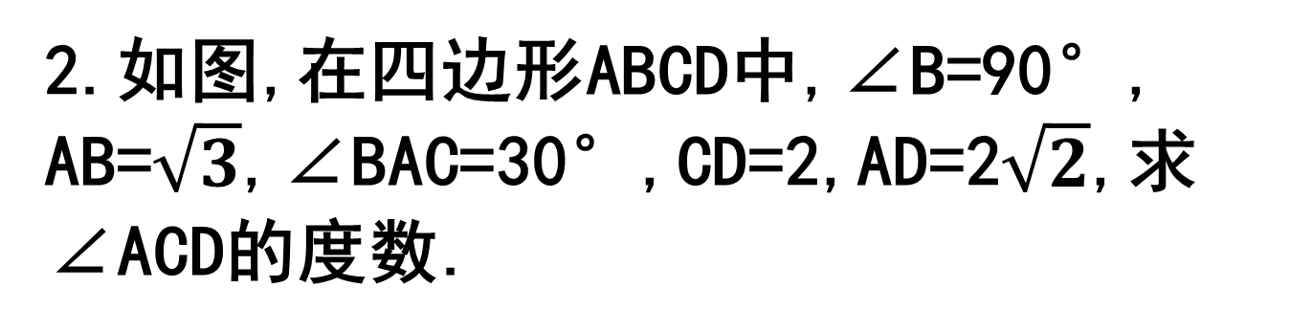
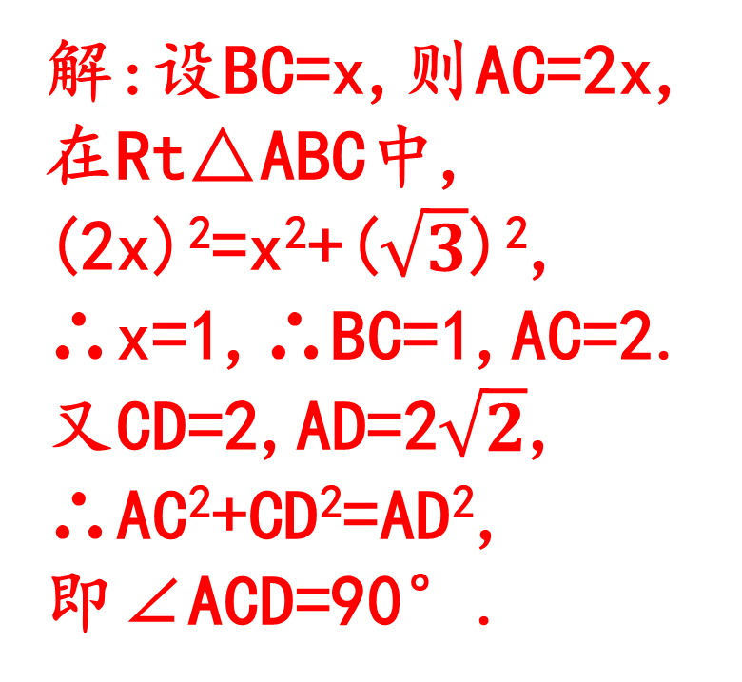
2.如图,在四边形ABCD中,∠B=90°,
AB=$\sqrt{3}$,∠BAC=30°,CD=2,AD=2$\sqrt{2}$,求∠ACD的度数.
解:设BC=x,则AC=2x,
在Rt△ABC中,
(2x)²=x²+($\sqrt{3}$)²,
∴x=1,∴BC=1,AC=2.
又CD=2,AD=2$\sqrt{2}$,
∴AC²+CD²=AD²,
即∠ACD=90°.
第2题图

Slide 4
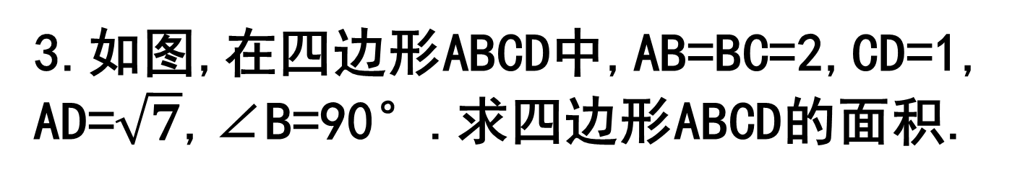
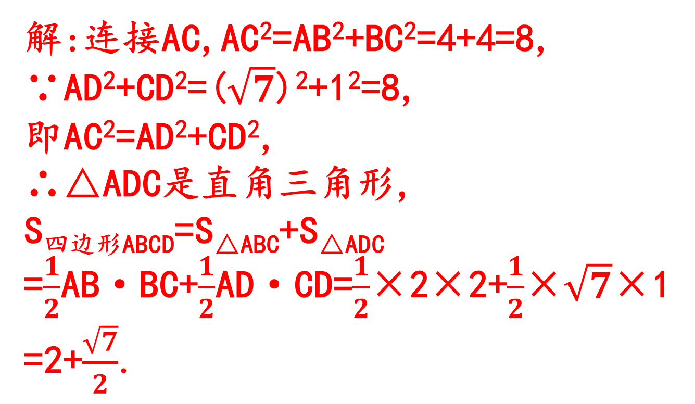
3.如图,在四边形ABCD中,AB=BC=2,CD=1,
AD=$\sqrt{7}$,∠B=90°.求四边形ABCD的面积.
解:连接AC,AC²=AB²+BC²=4+4=8,
∵AD²+CD²=($\sqrt{7}$)²+1²=8,
即AC²=AD²+CD²,
∴△ADC是直角三角形,
S_{四边形ABCD}=S_{△ABC}+S_{△ADC}
=$\frac{1}{2}$AB·BC+$\frac{1}{2}$AD·CD=$\frac{1}{2}$×2×2+$\frac{1}{2}$×$\sqrt{7}$×1=2+$\frac{\sqrt{7}}{2}$.
第3题图

